Slide 1
Group 4 E-COMMERCE PENJUALAN BUKU (Booku.Com)
MUH. FADIL JUNALDI
NURUL IZZAH
DIVA RAMDHANI
Pemrograman Web 2
Teknik Informatika

Slide 2
Alasan Pengambilan Tema Penjualan Buku
Penjualan buku melalui website atau online dinilai dapat meningkatkan penjualan karena banyak orang yang dapat melihatnya melalui internet. Dengan berbagai fitur menarik dapat menarik perhatian banyak orang untuk mengunjungi website atau aplikasi kita.

Slide 3
Fitur-Fitur yang ada Di E-Commerce Penjualan Buku
Home atau Beranda , yang isinya tampilan awal dari website.
Kategori-Kategori buku yang ada.
Kolom pencarian atau searching untuk mencari judul buku yang diinginkan.
Admin untuk bagian CRUD

Slide 4

Mockup User-Page

Slide 5
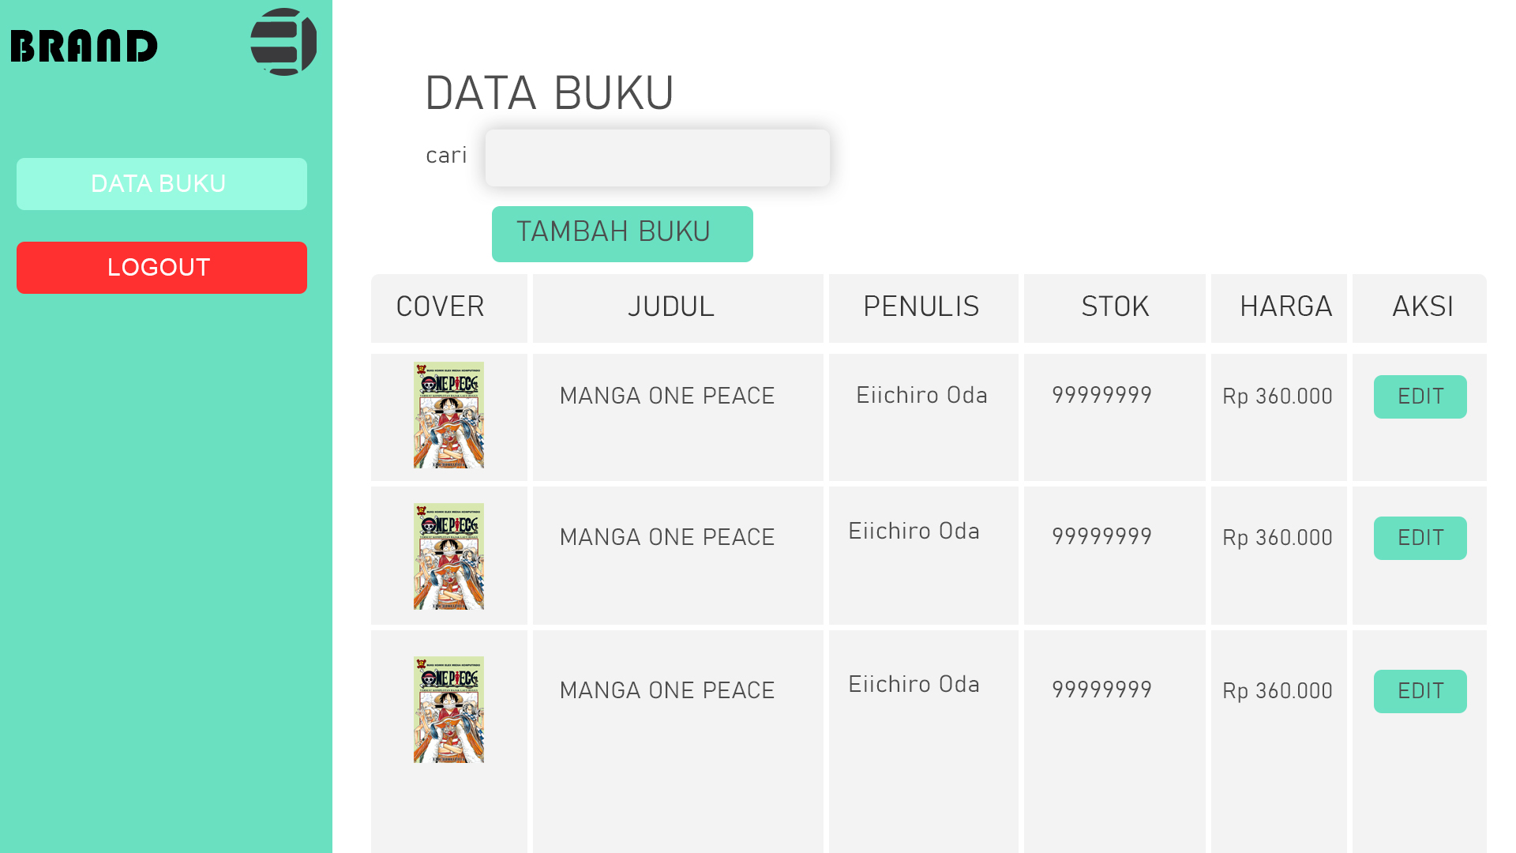
Mockup Admin-Page

Slide 6
Thank You

